Slide 1


Slide 2


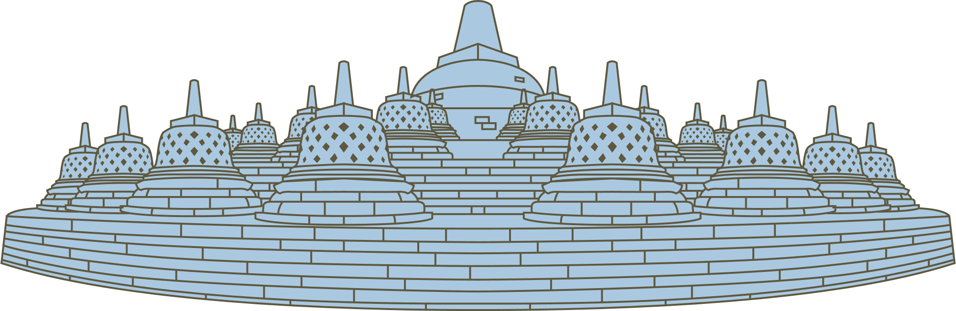

PENINGGALAN SEJARAH
HINDU BUDHA
Untuk Kelas VII SMP

Slide 3









Menu
KD & Indikator
Materi
Tujuan
Latihan Soal
Profil

Slide 4


KD
Indikator
Memahami peninggalan sejarah Hindu Budha yang ada di Indonesia
Peserta didik dapat menyebutkan peninggalan sejarah masa Hindu Budha

Slide 5
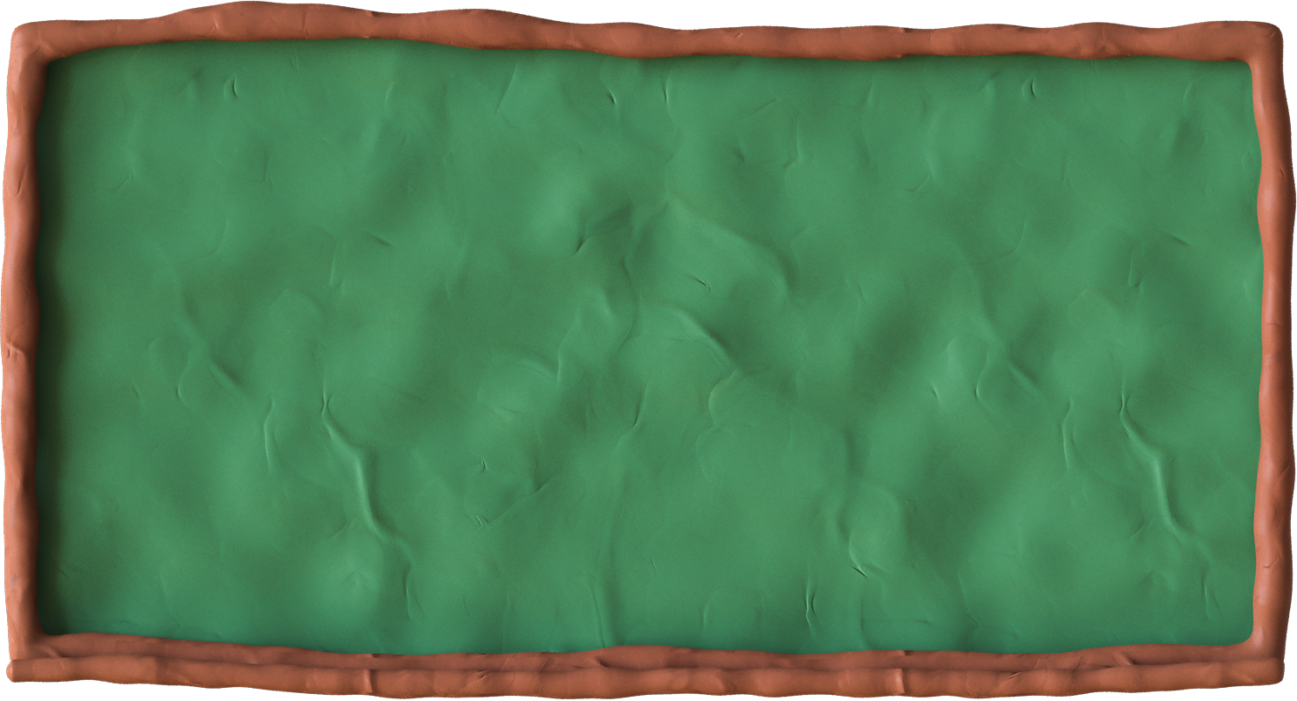
Tujuan
1
Mampu menyebutkan bentuk peninggalan sejarah Hindu Budha
Mampu menyebutkan contoh peninggalan-peninggalan sejarah kerajaan yang bercorak Hindu Budha
2

Slide 6

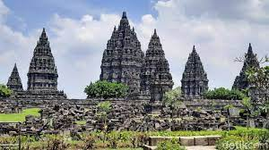
CANDI & STUPA
Candi dan stupa. Bangunan candi dan stupa didirikan sebagai tempat pemujaan dan ada pula yang didirikan sebagai makam. Bangunan yang digunakan agama hindu contohnya Candi Prambanan, Sukuh, Canggal, dan Gedong Songo. Adapun bangunan yang digunakan agama budha contohnya antara lain adalah Candi Borobudur, Mendut, Sewu, dan Plaosan.

Slide 7
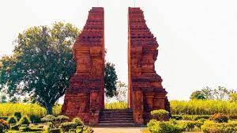
GAPURA
Gapura adalah bangunan berupa pintu gerbang. Gapura ada yang beratap dan berdaun pintu dan ada yang merupai candi terbelah dua. Gapura yang beratap disebut paduraksa dan yang terbelah dua disebut bentar. Contoh bangunan gapura diantaranya adalah Gapura Wringin Lawang di Trowulan peninggalan kerajaan majapahit.

Slide 8
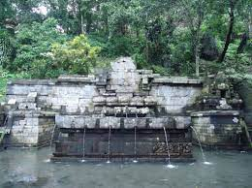
PETIRTAAN
Petirtaan adalah pemandian suci di kalangan istana. Pertirtaan mengakar pada kata tirta yang dalam bahasa Jawa juga Indonesia bermakna air. Kata pertirtaan ini sering dihubungkan dengan candi di Indonesia karena memang salah satu fungsi candi nusantara adalah sebagai tempat permandian selain sebagai tempat ibadah dan pemakaman. Meski begitu, terdapat juga beberapa situs budaya yang memang secara khusus difungsikan sebagai pertirtaan. Contohnya adalah Petirtaan Tirtha Empul dan Jolotondo.

Slide 9

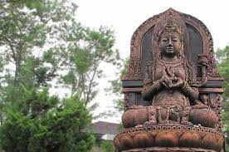

PATUNG
Bentuk patung hindu tidak sama dengan bentuk patung budha. Patung hindu umumnya berbentuk dewa-dewi, tokoh, dan makhluk mistik. Misalnya, Patung Raja Airlangga berbentuk patung Dewa Wisnu sedang menunggang garuda, dan Patung Ken Dedes dalam wujud Dewi Prajnaparamita. Sedangkan patung budha, bentuknya mewujudkan sang Budha Gautama sendiri. Patung budha tampil dalam berbagai posisi. Misalnya, sikap dhyana-mudra yaitu sikap tangan sedang bersemedi atau sikap wara-mudra yaitu sikap tangan sedang memberi anugerah.

Slide 10
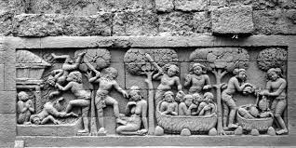
RELIEF
Relief adalah seni pahat dinding suatu bangunan atau candi. Relief itu meluksikan suatu cerita. Wujud ukiran ini kebanyakan dijumpai pada kontruksi candi, kuil, monumen dan tempat bersejarah lawas. Contohnya adalah cerita Ramayana yang dipahat pada dinding Candi Prambanan dan relief pada dinding candi Borobudur yang menggambarkan kehidupan sang Buddha dan ajaran-ajarannya.

Slide 11
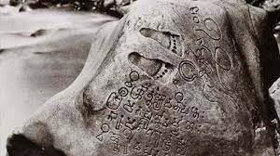
PRASASTI
Prasasti merupakan tulisan pada batu yang membuat berbagai informasi tentang sejarah, dan peringatan atau catatan suatu peristiwa. Misalnya, Prasasti Canggal, Prasasti Ciaruteun, Prasasti Talang Tuo, dan Prasasti Kota Kapur.

Slide 12
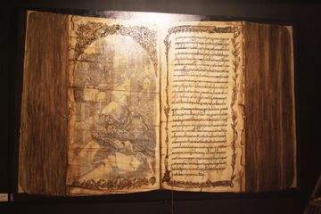
KITAB
Kitab merupakan karangan berupa kisah, catatan, laporan tentang suatu peristiwa atau sejarah. Isi kitab tidak berupa kalimat langsung melainkan rangkaian puisi indah dalam sejumlah bait. Ungkapan dalam bentuk puisi ini biasa disebut kakawin. Kitab-kitab peninggalan masa hindu-budha antara lain adalah Kakawin Bharatayuda karya Mpu Sedah dan Mpu Panuluh, Kitab Negara Kertagama karya Mpu Prapanca, dan Sutasoma karya Mpu Prapanca.

Slide 13


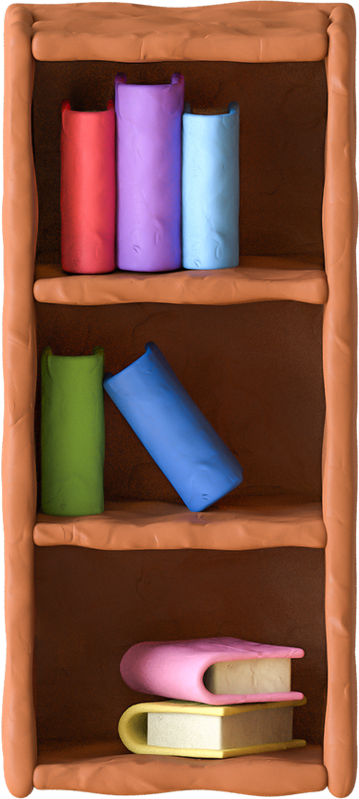
Untuk lebih jelasanya lagi, yuk simak penjelasan video berikut!

Slide 14
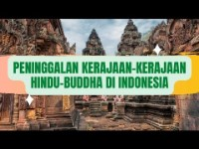
Agar kamu semakin paham mengenai materi ini, yuk simak lagi penjelasan video berikut!

Slide 15
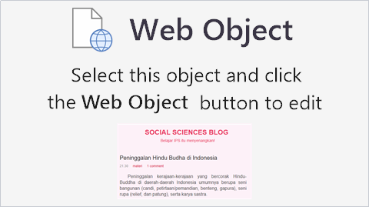

Slide 16
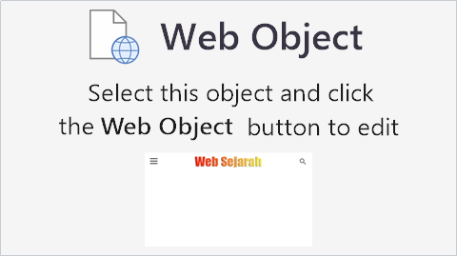

Slide 17




Untuk mengetahui sejauh mana pemahamanmu mengenai materi Peninggalan Sejarah Hindu Budha, yukk kerjakan Latihan soal berikut!

Slide 18

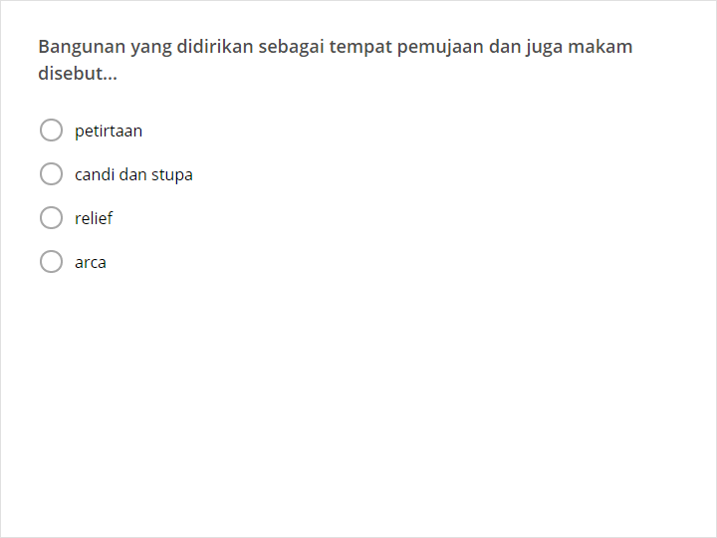

Quiz
Click the Quiz button to edit this object

Slide 19
Profil
Nama : Syerifa Salsabila
NIM : 21105241036
Prodi : Teknologi Pendidikan
Fakultas : Fakultas Ilmu Pendidikan

Slide 20
Kredit
https://encrypted-tbn3.gstatic.com/images?q=tbn:ANd9GcQVkwC_KgBfznALoqFTHhBH_EIduPY3BrbAP2Mt5QGY0L2mcGo-
https://encrypted-tbn1.gstatic.com/images?q=tbn:ANd9GcTazcTbx-r20nHGEZvyjlPLfSIHVLiuWuYHp9PjymIpbGVGldWv
https://encrypted-tbn3.gstatic.com/images?q=tbn:ANd9GcRix-iuyV0vdAqUPT1zwaei8zWpcH0A2xj3ypelivgg_Q-quEhm
https://encrypted-tbn3.gstatic.com/images?q=tbn:ANd9GcTus1hDJUw2QijrxaaSDf-pEIx01drtcvF3p_cpGYgbG-Vo_fLf
https://encrypted-tbn3.gstatic.com/images?q=tbn:ANd9GcTsvvyO3sCIkmrb2D0QL4-Vfjl0_D4DGQJGIuFpw_OxPX5pTE4O
https://encrypted-tbn2.gstatic.com/images?q=tbn:ANd9GcTslvc6L0erDpBE7Ca-ESn290uk_PGA6lDEXj0gMXlGHycmDG-X
https://encrypted-tbn2.gstatic.com/images?q=tbn:ANd9GcQp1sKsXjl-ETqL7kc2HrM1_29H3NqUE4lDHUhbBSZStk2h-gAv
https://youtu.be/0NOd41S2L8o
https://youtu.be/eM2ngmYkXyI
https://youtu.be/97pb9eAtDYs
https://tragedisosialdansejarah.blogspot.com/2015/09/4-peninggalan-sejarah-hindu-buddha.html
http://umihirzan.blogspot.com/2017/03/peninggalan-hindu-budha-di-indonesia.html

